Slide 1
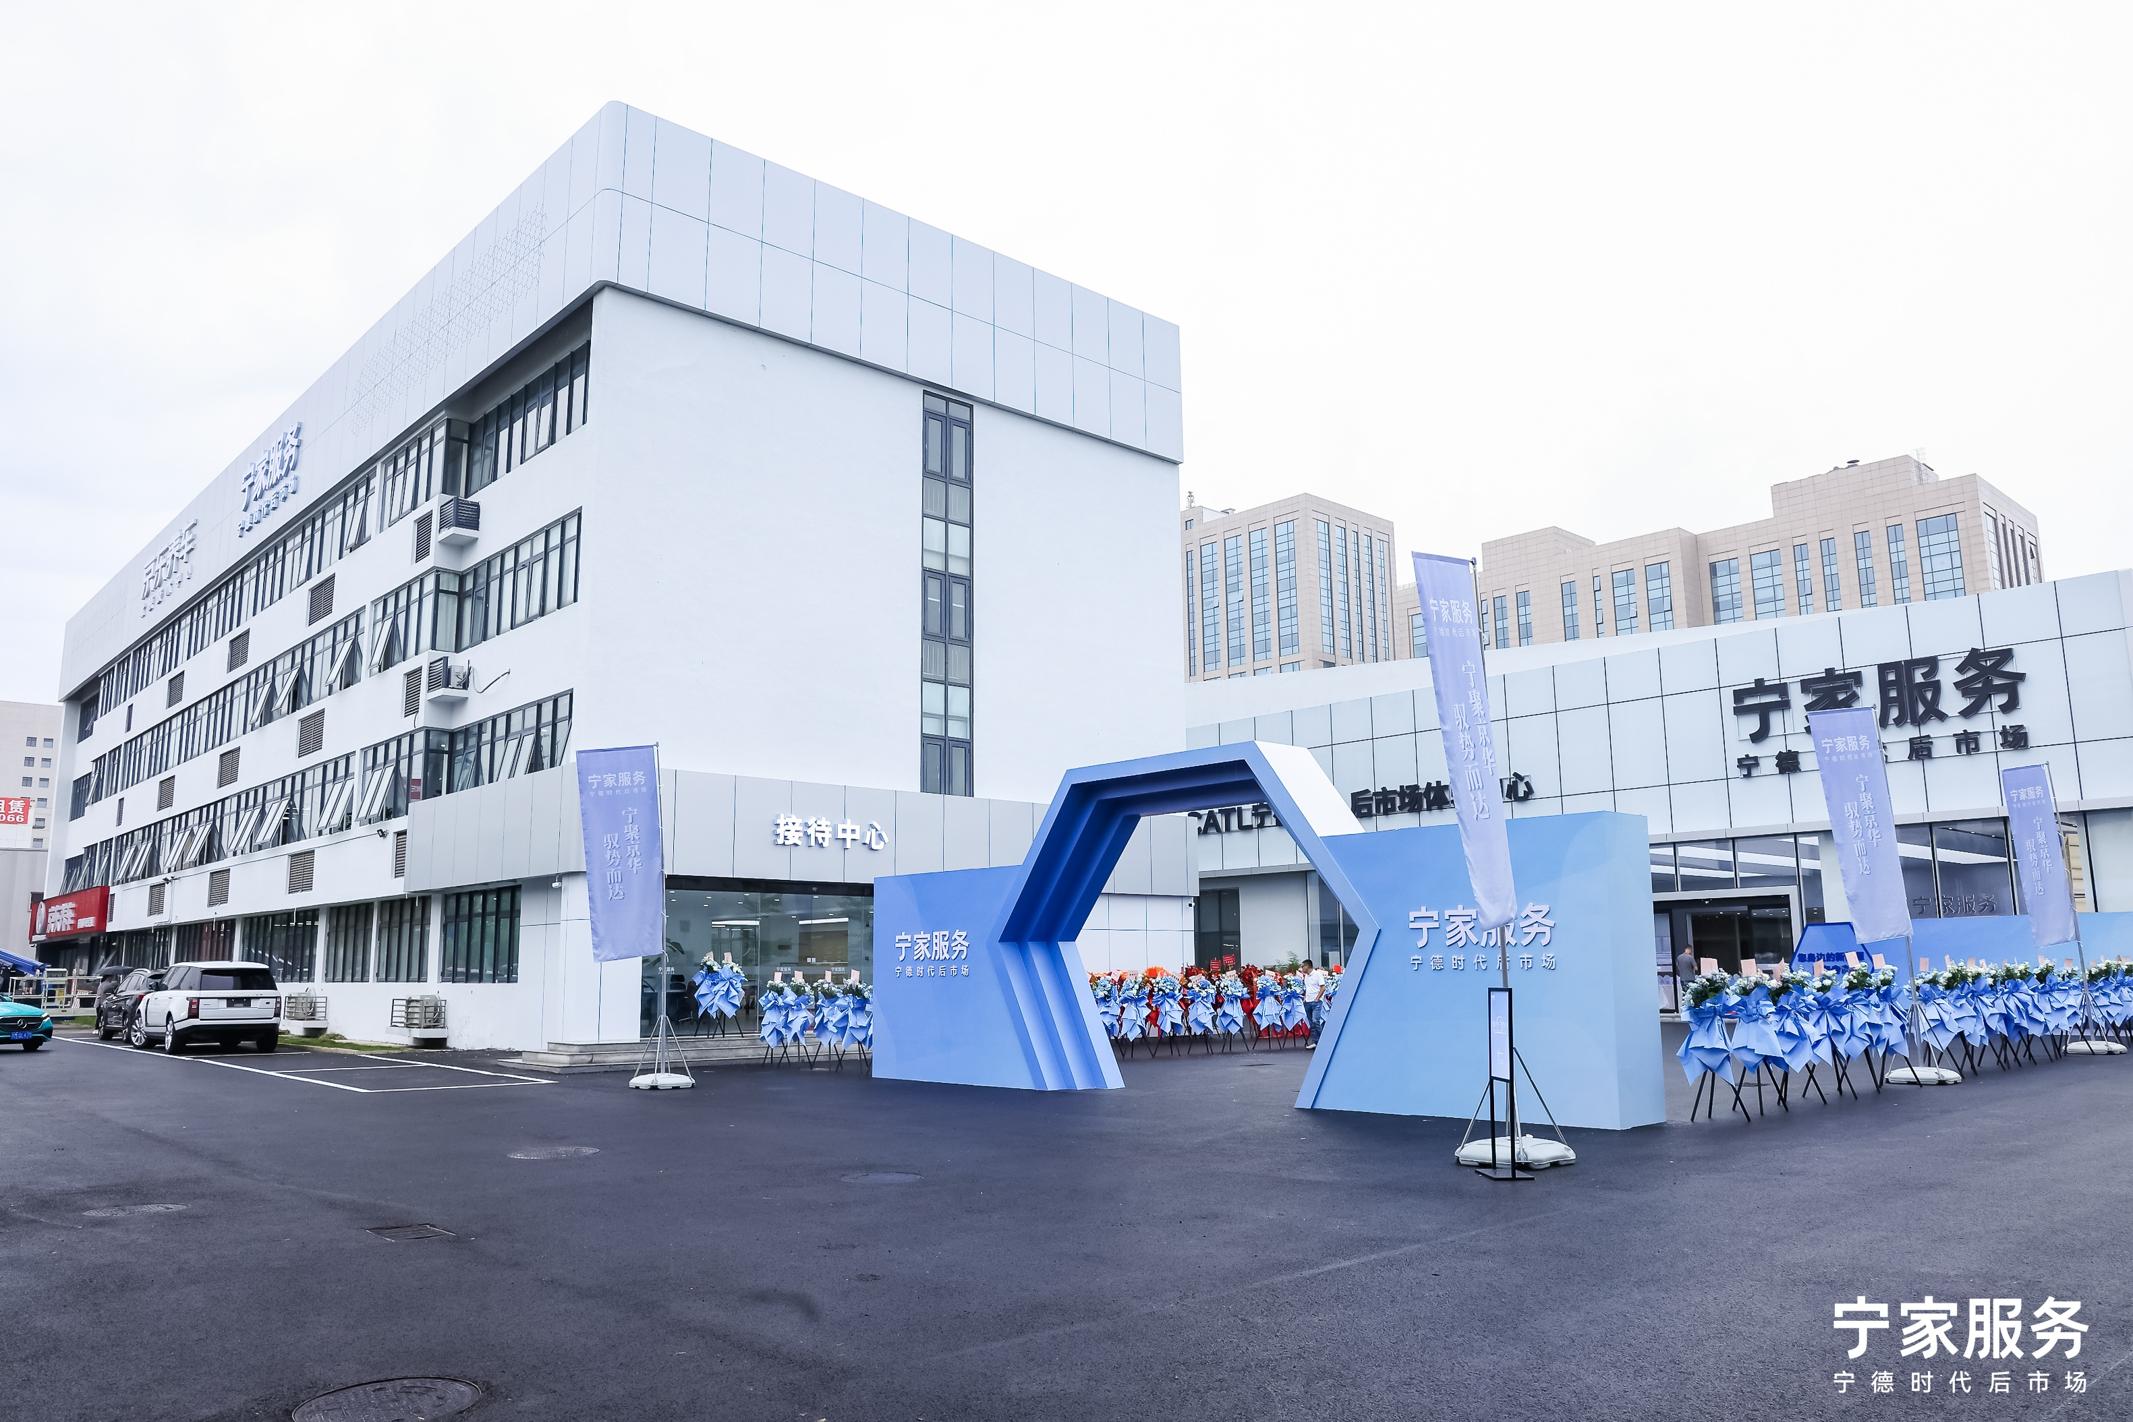
荣畅公交
车辆优化解决方案
2026年6月
宁家（北京）汽车服务有限公司

Slide 2
01
车辆信息
目 录
02
推荐方案
03
换电优势
04
整体报价

Slide 3
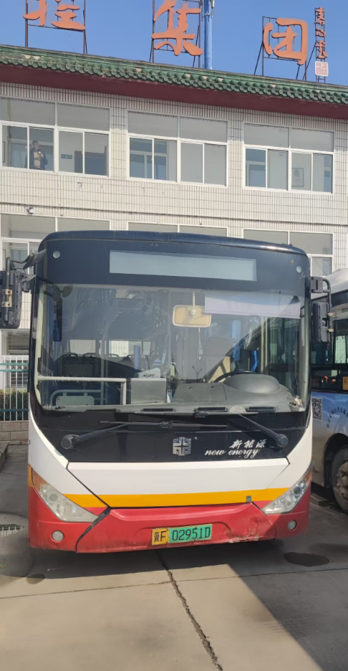
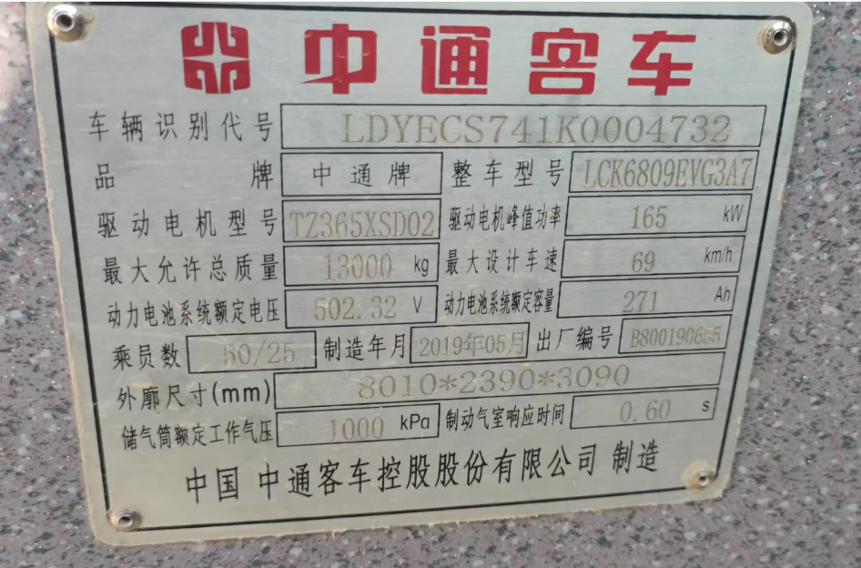
1.0车辆信息
车型 | 生产时间 | 原车电量（KWH） | 供应商 | 原车电芯 | 电箱 | 电压 | 台数
LCK6809EVG3A7 | 2018年12月 | 136 | CATL | 271AH | 5 | 502.32 | 50

Slide 4
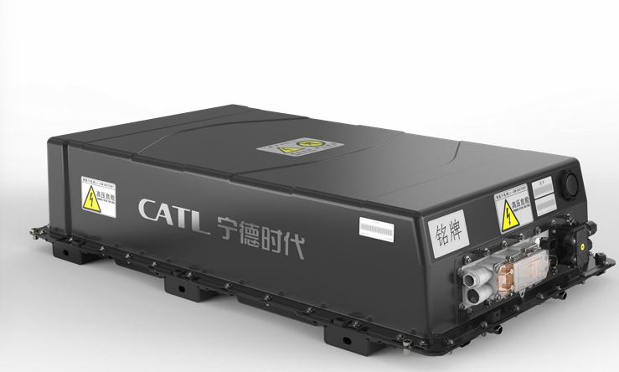
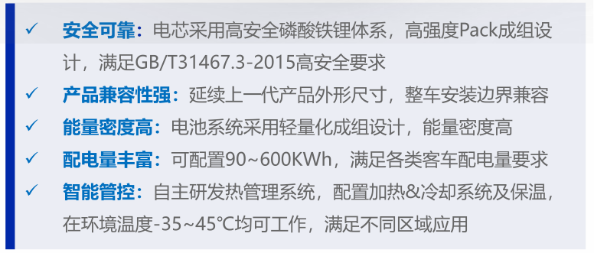
2. 0推荐换电方案（CATL方案）
主要配置信息如下(CATL)
原车电量 | 更换后电量 | 供应商 | 电芯/Ah | 电箱 | 电压/V
136 | 121.13 | CATL | 228 | 5B06 | 531.3
136 | 145.86 | CATL | 302 | 5G | 483
注：结合客户里程需求，综合评估原车电压平台，充放电电流等因素推荐以上更换方案。

Slide 5



3.0 推荐换电方案
原车电池箱布置位置（图片仅供参考）
更换后电池箱布置位置（图片仅供参考）
C箱
C箱
C箱
C箱
C箱
门
C箱
门
高压盒
高压盒

Slide 6
3.1 换电优势
单台节省充电费用
约250元
延长续航里程
减轻运营负担
单模组5000元
共48个模组
降低维修成本
技术全面升级
24小时监控
全新产品
优势
降低故障
提高驾乘体验
提高整体形象
提高安全系数
避免线路老化、电芯内部钝化
符合政策法规
以免造成停运
影响线路

Slide 7
4.0 整体报价
 | 电量（kwh） | 供应商 | 电池单价报价（元/KWH） | 单台价格（元） | 数量（台） | 电机、四合一延保（元/年） | 总价（元）
方案 | 121.13 | CATL | 900 | 109017 | 50 | 有需求可结合厂家制定方案 | 5450850
 | 145.86 | CATL | 900 | 131274 | 50 | 有需求可结合厂家制定方案 | 6563700
注：
更换内容包括高压盒、高低压线束、加热线束、充电底座；
电池费用包括电池（整包）、辅料（含线束）、安装费用；
质保周期：5年/30万公里，哪个先到以哪个为准；
报价有效期1个月；
废旧电池可抵消一部分换电费用，具体价格需现场对电池进行检测评估再定；
更换后协助客户做补贴材料提供与申请。

Slide 8
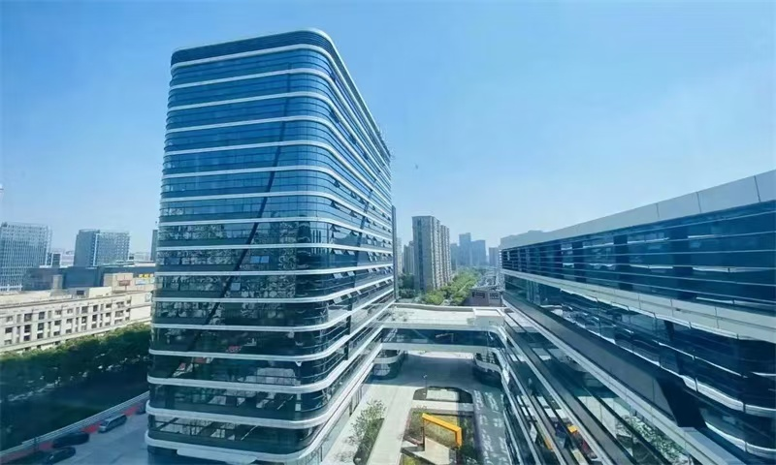
CONTACT US

